Slide 1
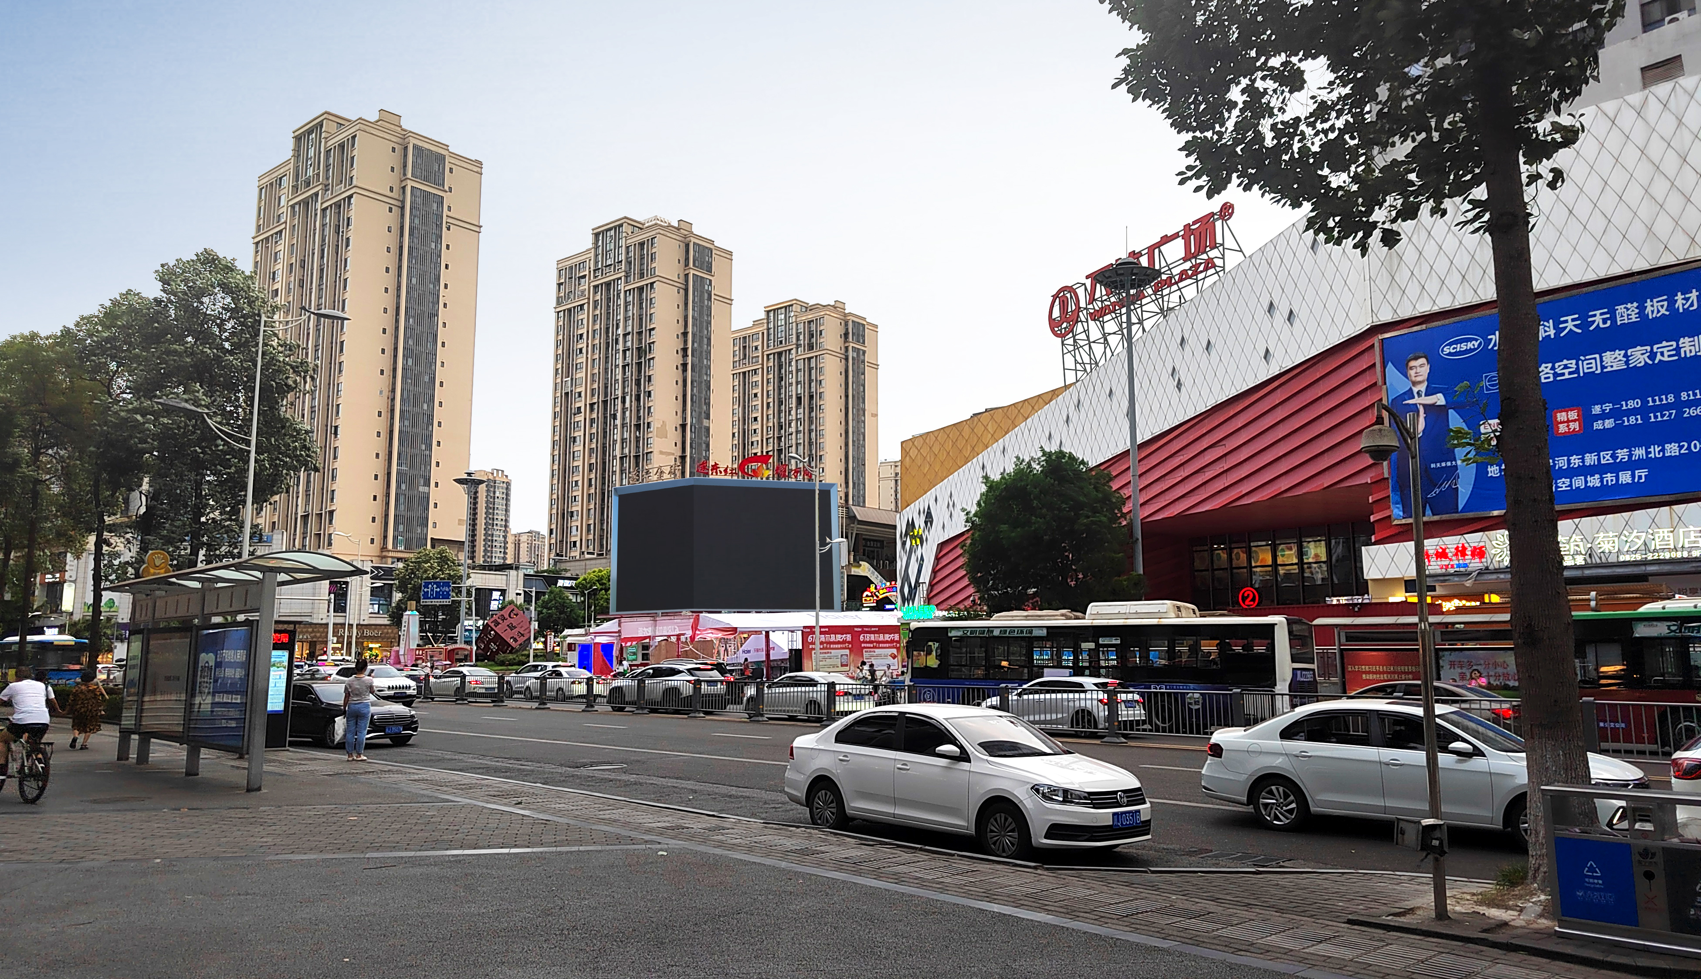
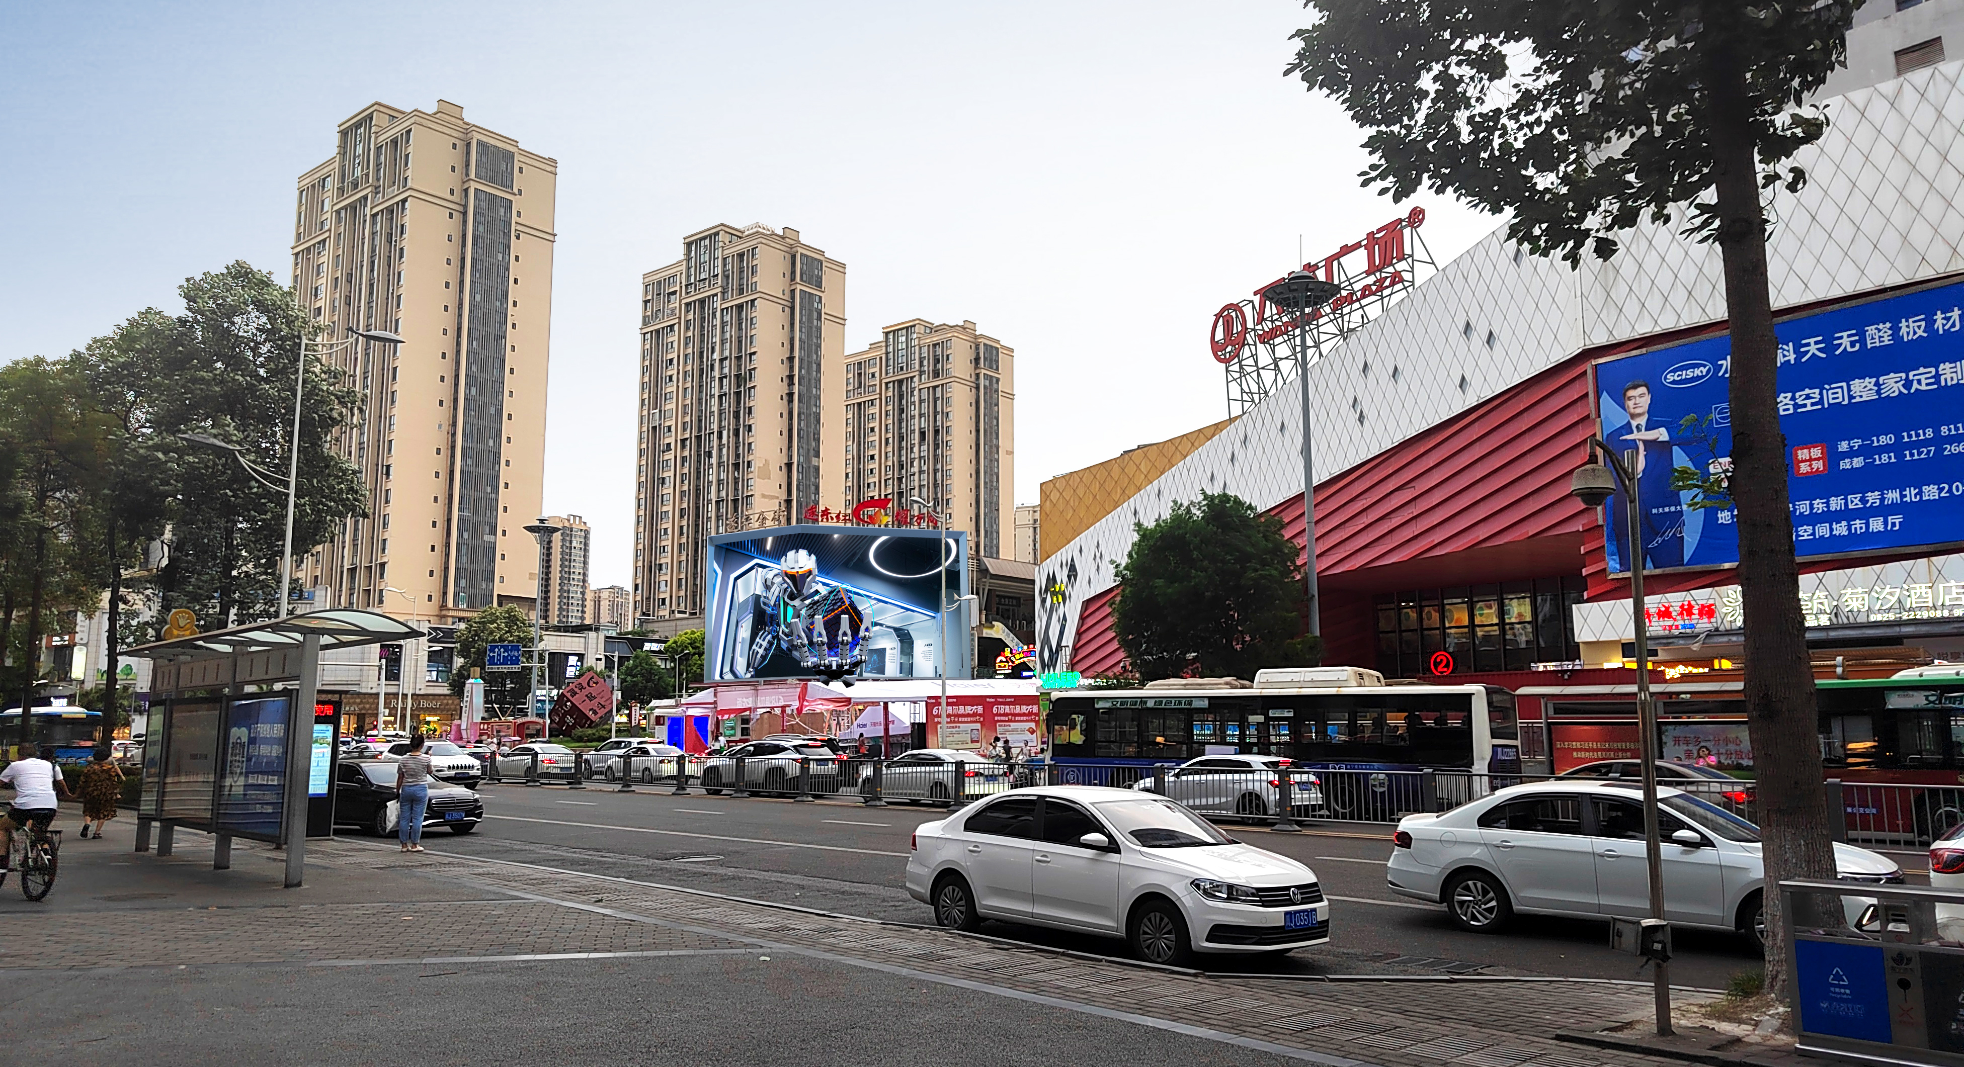
四川天遂文化旅游集团申报的
四川天遂文化旅游集团有限公司裸眼3D显示屏项目设计方案批前公示
公示说明
四川天遂文化旅游集团申报的四川天遂文化旅游集团有限公司裸眼3D显示屏项目设计方案，项目位于香林南路南侧，栖霞路西侧，建筑设计方案于2025年02月08日经遂宁市国土空间规划委员会第五次全委会审议通过。我局拟办理其审批手续，现提前将效果图予以公示，征求相关意见。
公示时间：2025年02月12日至2025年02月20日
公示及反映方式：有关单位或个人对该项目审批有任何意见或建议等，可在公示期间通过以下方式向遂宁市自然资源和规划局反映。
1.网上留言：https://szrzyghj.suining.gov.cn/
2.电子邮箱：102168780@qq.com
3.信件寄往“遂宁市自然资源和规划局建设工程规划管理科”（请在信封封面注明“规划公示”字样），邮编：629000
遂宁市自然资源和规划局
2025年02月12日
3D裸眼LED屏幕参数：P5高精度曲面显示屏，屏幕尺寸19.52m*11.36m，屏幕亮度：白天控制2000cd/㎡，夜晚控制500cd/㎡.
屏幕开屏时间段：16：00-21：00
设置区域：满铺二楼及三楼外墙，
项目熄屏效果
项目亮屏效果

